Slide 1
太 陽 能 地 震 防 災 自 動 開 啟 門
作者: 黃澍耀
梁俊凱
陸正豪
黃耀霆
指導老師:張舜治老師
蔡秀枝老師

Slide 2
1、動機
由 於 看 到 之 前 台 灣 的 9 2 1 大 地 震，使 台 灣 地 區 受 到 嚴 重 的 影 響，死 傷 無 數；又 看 到 了 日 本 的 3 1 1 大 地 震，海 嘯 來 襲，使 核 電 廠 爆 炸，深 深 的 影 響 了 當 地，居 民 被 迫 搬 家，死 傷 也 是 難 以 估 計；在 這 兩 個 地 震 中，又 是 有 多 少 人 時 來 不 及 逃 生 而 喪 命 的 ? 是 平 常 的 防 災 的 觀 念 不 是 很 好，還 是 我 們的 處 在 常 常 發 生 地 震 的 地 方，使 我 們 對 地 震 沒 感 覺 ? 在 最 近 我 們 在 的 學 校 的 地 震 演 練 中，發 現 了 廁 所 旁 的 逃 生 門 是 關 的，而 且 很 難 打 開，到 了 真 的 需 要 使 用 的 時 候 才 發 現，就 已 經 來 不 及 了，為 了 避 免 同 樣 的 事 情 再 次 發 生，我 們 想 盡 早 的 把 地 震 門 做 出 來。

Slide 3
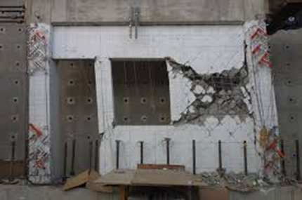
2、現況概述
至 今，透 過 我 們 研 發 出 來 的 地 震 門，不僅 能 在 大 地 震 中 能 迅 速 的 逃 離 現 場，過 了 三 分 鐘 之 後，自然 也 就 靠 著 磁 力 來 讓 它 能關門，讓 在 危急 之 下，不 怕讓 小 偷 能 趁 機 而 入，另 外 在 平 時 也 會 利 用 太 陽 能 充 電，能 讓 電 池 保 持 著 滿 格 的，另 外 在 在 大 地 震 中，運 用 彈 簧 來 開 啟 門 鎖，這 些 的 好 方 法，是 為 了 解 決 目 前 的 門 鎖 問 題 ，以 必 免 門 鎖 在 劇 烈 的搖 晃 下，導 致 門 鎖 壞 掉，以 及 增 加 更 多 的 逃 生 出 口，例 如 : 鐵 卷 門、廁 所 旁 的 逃 生 門，以 上 的 方 法，都 是 為 了 必 免 這 些 事 情，所 發 明 出 來 的。

Slide 4
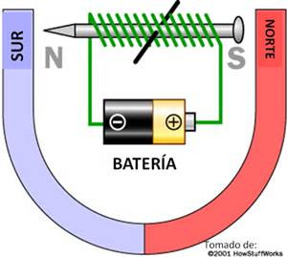
3、電磁鐵原理
1、當 直 流 電 通 過 導 體 時 會 產 生 磁 場，而 通 過 作 成 螺 線 管 的 導 體 時 則 會 產 生 類 似 棒 狀 磁 鐵 的 磁 場。在 螺 線 管 的 中 心 加 入 一 磁 性 物 質 則 此 磁 性 物 質 會 被 磁 化 而 達 到 加 強 磁 場 的 效 果。
2、電 磁 鐵 是 可 以 以 通 電 流 來 產 生 磁 力 的 裝 置，在 電 力 普 及 的 社 會 中 是 一 項 不 可 缺 少 的 工 具

Slide 5
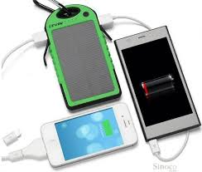
4、太陽能充電
1、是指來自太陽輻射出的光和熱被不斷發展的一系列技術所利用。
2、太 陽 能 充 電 器 是 將 太 陽 能 轉 換 為 電 能 以 後 存 儲 在 蓄 電 池 裡 面，蓄 電 池 可 以 為 任 何 形 式 的 蓄 電 裝 置，一 般 由 太 陽 能 光 電 池，蓄 電 池，調 壓 元 件 三 個 部 分 組 成 。
3、蓄 電 池 主 要 為 鉛 酸 電 池、鋰 電 池、鎳 氫 電 池，負 載 可 以 是 手 機 等 數 碼 產 品，太 陽 能 手 機 充 電 器 的 原 理 的 將 太 陽 能 的 能 量 轉 換 為 電 能 存 儲 在 太 陽 能 手 機 充 電 器 的 內 置 電 池 裡，在 需 要 對 手 機 充 電 時。

Slide 6
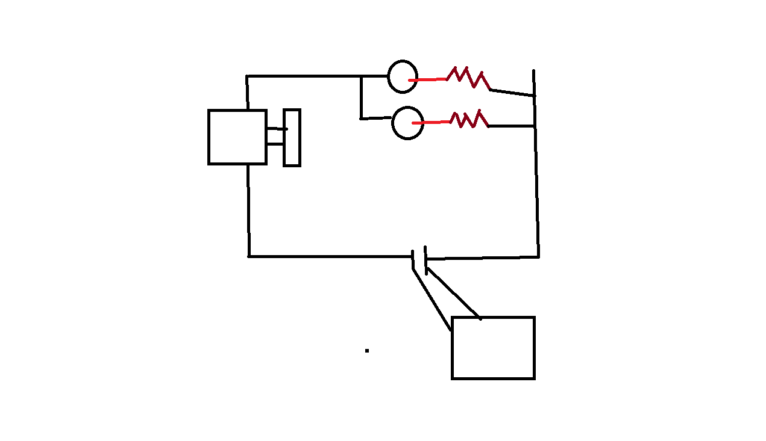
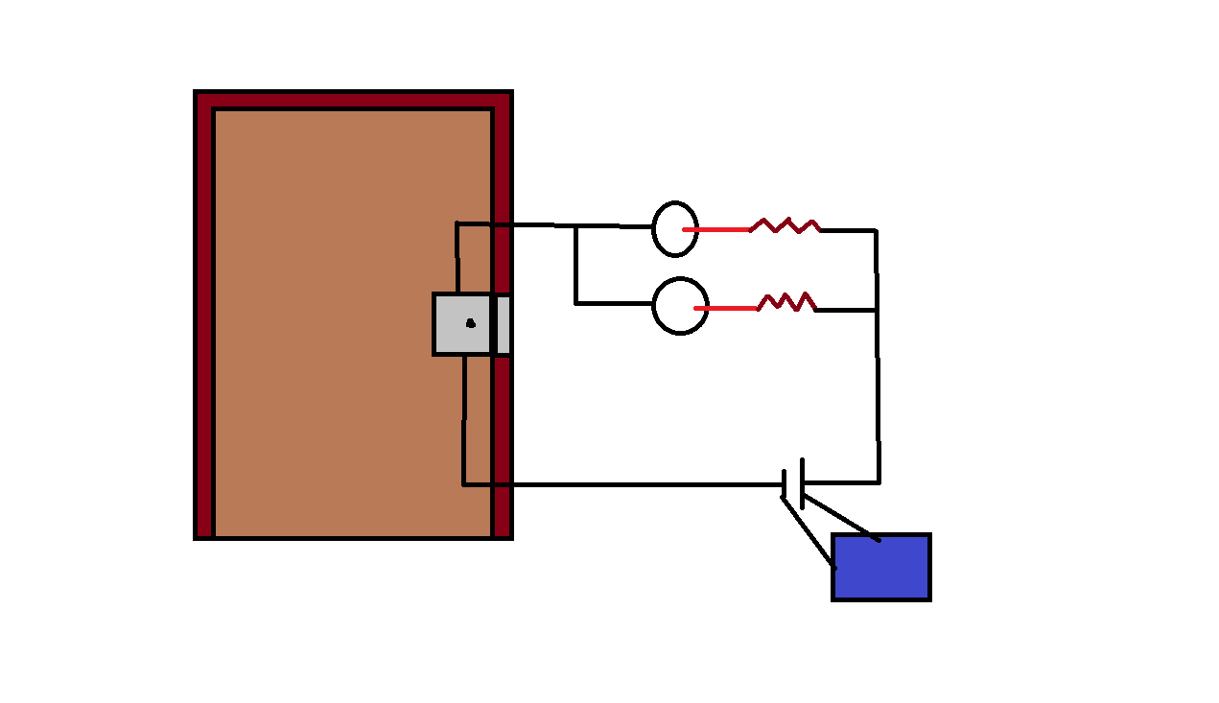
5、如何設計-1
圓環，做成一定大小，一定級數時就通電
門鎖設計的放大
彈簧的上下晃動，讓金屬棒晃動，達到觸動圓環的效果
門鎖為電磁鐵
門和電路的設計
儲電的電池可以避免地震斷電導致門無法正常開啟開。
並聯，碰到其中一個即可通電
太陽能板，
太陽能充電裝置
門鎖通電即可開啟

Slide 7
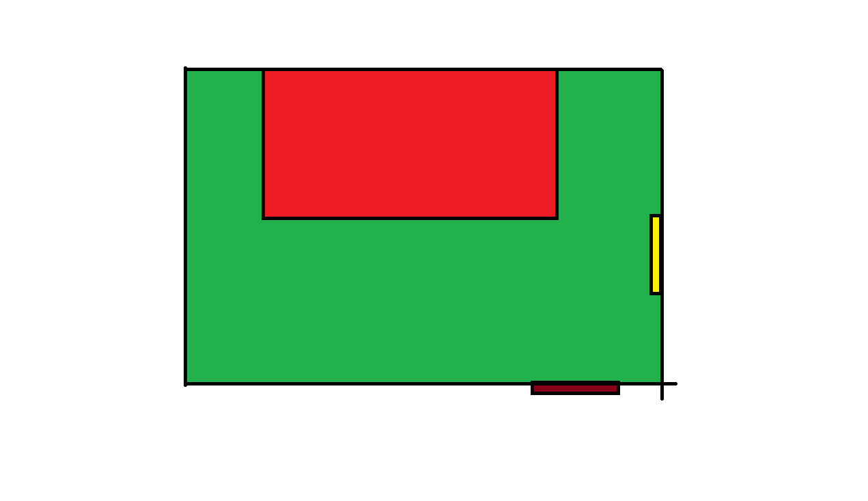
5、如何設計-2
感應裝置放置於牆上，
可以避免防止不小心的
碰撞。
屋子
感應裝置
門

Slide 8
6、結論
這個研究，我們想到了幾個可以改善的問題
1. 平常利用太陽能發電的電力充電，多出來的電力，還可以做什麼?
2. 我們如何找到調整成一定級數大小就開門?
3. 找到如何應用在各個門鎖?
4. 如果找到不適合或電壓不足無法開啟的門鎖，該怎麼辦?
5. 如何測試是否能開?
6. 如何製造出符合中央標準的地震級數?

